Slide 1
利用ログの管理編
Resource Analyzer
株式会社アシスト

Slide 2
もくじ
はじめに
アーキテクチャ
機能概要
管理メニュー
利用ログのメンテナンス

Slide 3
はじめに

Slide 4
はじめに
Resource Analyzer はレポートやグラフなどの利用ログを取得する機能です。
本資料は、Resource Analyzer における下記内容の理解を目的としています。
  製品機能の概要
  アーカイブと保守の概要

Slide 5
アーキテクチャ

Slide 6


























WebFOCUS構成図
データベース
データアクセス
ファンクション
インターフェ－ス
クライアント
データアダプタ
データフロー・アップロード
検索対象DB
メタデータ
セルフサービス
ポータル・ページ
利用者
ドキュメント内分析
モバイル
WebFOCUS
利用ログDB
レポーティング / インサイトグラフ
利用ログ
コンテンツ管理
スケジュールジョブ
WebFOCUS
リポジトリDB
開発者・管理者
外部システム連携
アカウント・セキュリティ管理
コンポーネント
ReportCaster
WebFOCUS Reporting Server
WebFOCUS Client
App Studio

Slide 7
機能概要

Slide 8
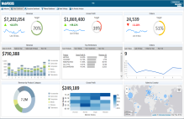
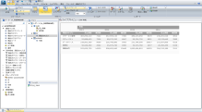



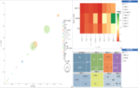
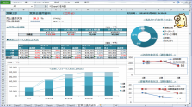






主な機能
WebFOCUS の利用状況を取得・蓄積・参照することができます
抽出データ・レコード
レスポンス・使用リソース
閲覧したレポート・エラー
実行ユーザー・利用頻度
RDB
データ
ERP
マスタ
物理ログファイル
①WebFOCUS の利用状況を利用ログとして取得
アーカイブ
②アダプタを経由して①のログをリポジトリに格納・蓄積
管理者
参照
検索
③利用状況の把握、分析、気付き
リポジトリデータベース
（リポジトリログ）
※本資料では物理ログファイルとリポジトリログを
合わせて「利用ログ」と呼んでいます。
標準レポート

Slide 9








活用例
利用ログの活用
WebFOCUSユーザーの利用状況を利用ログとして記録しておくことで様々な用途に活用することができます
監査
正しく利用されているか
１
「いつ」「誰が」「何を」「どこから」「どのような」に、レポートを参照したのかなど、提供レポートが適正に運用されているかを確認
重要データを検索しているユーザーは？
参照権限通りに利用されているか？
性能
レスポンスやリソースに課題はないか
２
提供レポートの応答性や負荷状況など、利用者やデータ量の増加などの経年による性能劣化の確認やレポート改善時の情報を把握
レスポンスが遅い箇所を特定したい
ピークタイムのサーバ負荷の程度は？
定着
利用状況に偏りはないか
３
提供しているレポートの利用状況の傾向を把握することで、提供サービスの利用者の定着度を評価し、更なる定着に向けた計画を支援
利用頻度の低いレポートを棚卸ししたい
一番人気のレポートは？

Slide 10
検討事項
利用ログは以下の2か所に蓄積されます
  物理ログファイル
    リポジトリテーブルに書き込む前の一時的なログファイル(rmldata.log)のこと
    リアルタイムな利用状況が書き込まれます
  リポジトリログ
    物理ログファイルの内容を書き込んだリポジトリデータベース内のテーブルのこと
    物理ログファイルの利用状況を蓄積します
Resource Analyzer では上記の利用ログに関する以下の内容を検討します
  物理ログファイルに対して検討すること
    リポジトリログに書き込むタイミングの設定（アーカイブジョブのスケジュール設定）
    ※物理ログファイルの内容をリポジトリログへの書き込む操作を『アーカイブ』と呼びます
  リポジトリログに関して検討すること
    リポジトリログのレコードを削除するタイミングの設定（保守ジョブのスケジュール設定）
    ※リポジトリログを削除する操作を『保守』と呼びます
    保守を実行した時に利用ログから削除しない期間の設定（指定期間分のレコードは残す）

Slide 11
管理メニュー

Slide 12
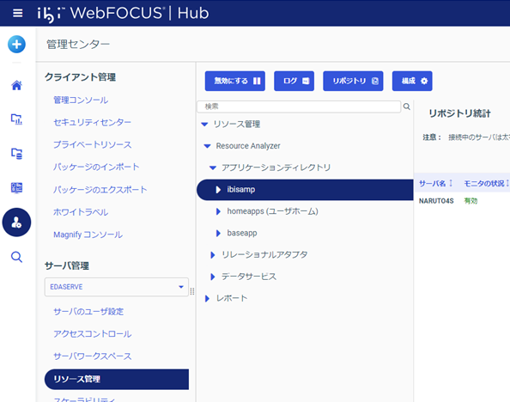
管理メニュー
管理センター「リソース管理」
WebFOCUS Hub（http://ホスト名 or IPアドレス/ibi_apps/）にログイン後、画面左端のメニューから「管理センター」の
アイコンを選択し、サーバ管理から「リソース管理」を表示
Resource Analyzer の管理メニューから管理を行います（管理編では背景黄色のメニューを利用します）
画面上部
モニタ状況の有効化／無効化
ログ／アーカイブ
リポジトリ保守／再構成／マイグレート
構成のプロパティ／削除
管理メニュー

Slide 13

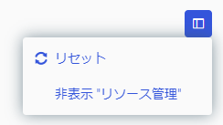

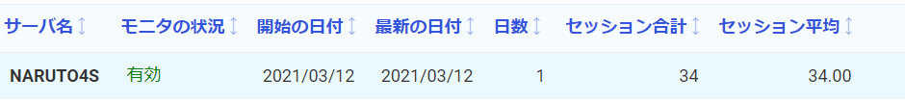
管理メニュー（有効にする／無効にする）
モニターの有効／無効
利用ログを取得する機能の有効化／無効化
  利用ログを取得している状態の表示
  利用ログを取得しない状態の表示
リセット
リソース管理画面の
トップページに戻ります
  利用ログの取得状況はトップページに表示されます

Slide 14
管理メニュー（ログ）
ログ（物理ログファイルに関連する操作）
物理ログファイルをリポジトリデータベースに書き込むメニュー
大項目 | 中項目 | 内容
ログ | プロパティ | アーカイブのタイミングに関する設定します ※アーカイブのスケジュールの設定を「はい」にしてください
 | ログの表示 | 現在取得中の物理ログファイルのサイズや更新日時を確認できます
アーカイブ | スケジュールと Email | アーカイブジョブのスケジュールを設定します ※上述のスケジュールの設定が「はい」の時に設定できるようになります
 | ジョブの送信 | 即時にアーカイブ処理を行います ※サービス起動時にもアーカイブジョブが送信されます
 | ジョブの表示 | アーカイブジョブの状態を表示します また、アーカイブジョブの実行結果ログの参照や削除を行います ステータスが準備完了となっているものは処理が完了しているものです
 | 未アーカイブの表示 | アーカイブされていない物理ログファイルを表示します また、未アーカイブログの手動アーカイブ処理を行います
Notes:
★設定内容確認

Slide 15
管理メニュー（リポジトリ）
リポジトリ（リポジトリログに関連する操作）
リポジトリログのログレコードを削除するメニュー
大項目 | 中項目 | 内容
保守 | スケジュールと Email | 保守ジョブのスケジュールを設定します
 | ジョブの送信 | リポジトリログの保守を手動削除を行います（全レコード削除）
 | ジョブの表示 | リポジトリログの保守ジョブの処理状態を表示します また、保守ジョブの実行結果ログの参照や削除を行います ステータスが準備完了となっているものは処理が完了しているものです
再構成 | 新規 SQL リポジトリの作成 | リポジトリデータベースを変更する場合に利用します （本機能についてはマニュアルを参照ください）
マイグレート | 以前のリリースをマイグレート | 以前のリリースのリポジトリログをマイグレートします （本機能についてはマニュアルを参照ください）
Notes:
★設定内容確認

Slide 16
利用ログのメンテナンス

Slide 17
利用ログのメンテナンス設定
設定項目
  物理ログファイルの書き込みと削除のスケジュール設定と保持期間
    毎晩リポジトリデータベースに自動アーカイブを行いたい
    3ヶ月より前の古いログ情報は自動削除したい
    バッチ処理でアーカイブや削除を行いたい
  物理ログファイルのアーカイブ失敗時のリカバリ操作
  （未アーカイブファイルのアーカイブ）
WebFOCUS 以外のメンテナンス項目
  リポジトリデータベースの表領域の拡張
    表領域が不足しているとアーカイブに失敗します
    表領域を拡張できない場合は後述の保守機能でログの削除を行います

Slide 18


アーカイブとスケジュール
アーカイブ
  WebFOCUSの物理ログファイル（rmldata.log）をリポジトリデータベースに書き込みます
  アーカイブが失敗した場合、未アーカイブログとして残ります。
  未アーカイブログがある場合は手動（GUI）でアーカイブを行うことができます。
  一度にアーカイブするログ量が多い場合、アーカイブに要する時間が掛かりますので、
  ピークタイム外で毎日、もしくは週1回程度の頻度でアーカイブしてください
①アーカイブ前のログ
rmldata.log
③rmldata.log
（以降、ここにログを蓄積）
①rmldata.log にログを蓄積
②rmldata.log（①）を未アーカイブログに変更
新規作成
③新規 rmldata.log を作成
アーカイブ
操作
②未アーカイブログ
rmldat_日付時間.log
④未アーカイブログをリポジトリデータベースに書き込み
名前変更
⑤アーカイブが成功した場合、未アーカイブログを削除
④書き込み
⑤削除
リポジトリデータベース
（リポジトリテーブル）

Slide 19
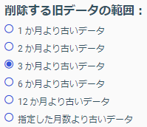
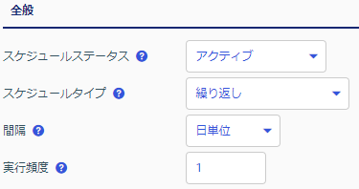
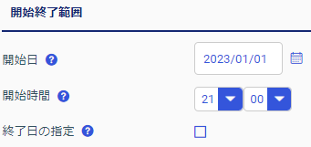
保守とスケジュール
保守
  リポジトリログのレコードを削除します
  リポジトリログのレコードは、標準レポートからデータを検索・参照する際などにレスポンスに影響があるため、何か月分のリポジトリログを残しておく必要があるかを検討して定期的な保守を行ってください
  ピークタイム外で少なくとも月1度程度の頻度でスケジュール設定を行ってください
下記はデータを削除する際に直近3ヶ月分を残す。削除処理は毎日21時に実行。というスケジュールの設定イメージ
Notes:
★画面内容確認

Slide 20
アーカイブと保守のスケジュール設定
スケジュールの作成
  スケジュールを作成することでアーカイブと保守のタスクの自動化が可能です
内容 | スケジュールを新規作成するメニュー
アーカイブ | [ログ] – [アーカイブ] – [スケジュールとEmai] – [ジョブの管理]
保守 | [リポジトリ] – [保守] – [スケジュールとEmai] – [ジョブの追加]

Slide 21

本資料は、Resource Analyzerの利用、管理における主要な内容を抜粋して記載しています。本資料に記載のない内容は、以下の製品マニュアルをご参照ください。
「WebFOCUS Resource Analyzer 利用ガイド」

Slide 22
WF-111920231128

